Slide 1
14г. Принцип Кавальери
(Тела вращения)

Slide 2
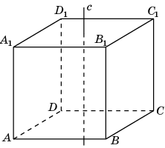
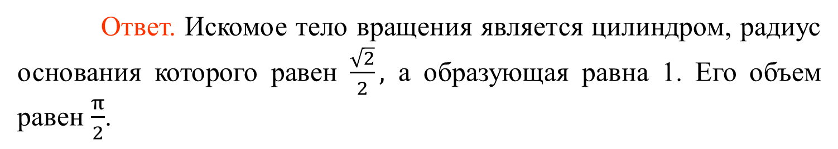
Упражнение 1
Найдите объем тела вращения единичного куба ABCDA₁B₁C₁D₁ вокруг прямой c, проходящей через центры граней ABCD и A₁B₁C₁D₁.
Ответ. Искомое тело вращения является цилиндром, радиус основания которого равен $\frac{\sqrt{2}}{2},$ а образующая равна 1. Его объем равен $\frac{π}{2}$.
Notes:
В режиме слайдов ответы и решения появляются после кликанья мышкой

Slide 3
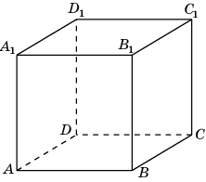
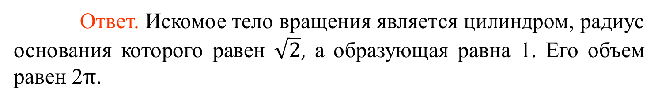
Упражнение 2
Найдите объем тела вращения единичного куба ABCDA₁B₁C₁D₁ вокруг прямой AA₁.
Ответ. Искомое тело вращения является цилиндром, радиус основания которого равен $\sqrt{2},$ а образующая равна 1. Его объем равен 2$π$.
Notes:
В режиме слайдов ответы и решения появляются после кликанья мышкой

Slide 4
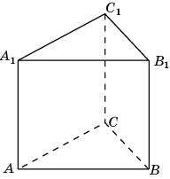
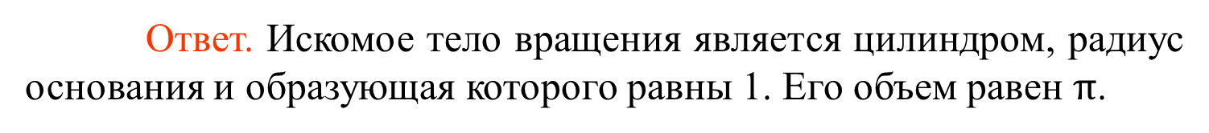
Упражнение 3
Найдите объем тела вращения правильной треугольной призмы ABCA₁B₁C₁, все ребра которой равны 1, вокруг прямой AA₁.
Ответ. Искомое тело вращения является цилиндром, радиус основания и образующая которого равны 1. Его объем равен $π$.
Notes:
В режиме слайдов ответы и решения появляются после кликанья мышкой

Slide 5
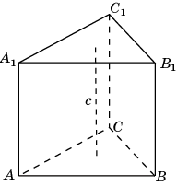

Упражнение 4
Найдите объем тела вращения правильной треугольной призмы ABCA₁B₁C₁, все ребра которой равны 1, вокруг прямой c, проходящей через центры граней ABC и A₁B₁C₁.
Ответ. Искомое тело вращения является цилиндром, радиус основания которого равен $\frac{\sqrt{3}}{3},$ а образующая равна 1. Его объем равен $\frac{π}{3}$.
Notes:
В режиме слайдов ответы и решения появляются после кликанья мышкой

Slide 6
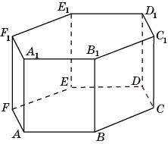

Упражнение 5
Найдите объем и площадь поверхности тела вращения правильной шестиугольной призмы ABCDEFA₁B₁C₁D₁E₁F₁, все ребра которой равны 1, вокруг прямой AA₁.
Ответ. Искомое тело вращения является цилиндром, радиус основания которого равен 2, а образующая равна 1. Его объем равен $4π$.
Notes:
В режиме слайдов ответы и решения появляются после кликанья мышкой

Slide 7


Упражнение 6
Найдите объем и площадь поверхности тела вращения правильной шестиугольной призмы ABCDEFA₁B₁C₁D₁E₁F₁, все ребра которой равны 1, вокруг прямой c, проходящей через центры ее оснований.
Ответ. Искомое тело вращения является цилиндром, радиус основания и образующая которого равны 1. Его объем равен $π$.
Notes:
В режиме слайдов ответы и решения появляются после кликанья мышкой

Slide 8
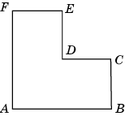
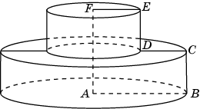
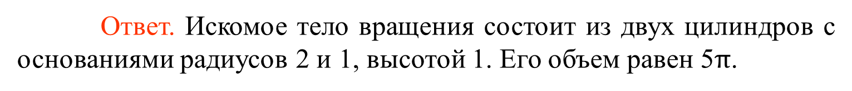
Упражнение 7
Найдите объем тела вращения многоугольника ABCDEF, изображенного на рисунке и составленного из трех единичных квадратов, вокруг прямой AF.
Ответ. Искомое тело вращения состоит из двух цилиндров с основаниями радиусов 2 и 1, высотой 1. Его объем равен 5$π$.
Notes:
В режиме слайдов ответы и решения появляются после кликанья мышкой

Slide 9
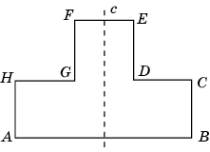
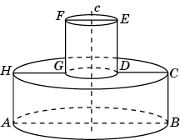

Упражнение 8
Найдите объем тела вращения многоугольника ABCDEFGH, изображенного на рисунке и составленного из четырех единичных квадратов, вокруг прямой c, проходящей через середины сторон AB и EF.
Ответ. Искомое тело вращения составлено из двух цилиндров высотой 1 и радиусами оснований 1,5 и 0,5. Его объем равен 2,5$π$ .

Slide 10
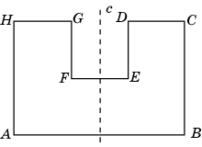
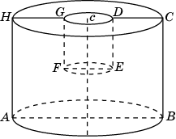
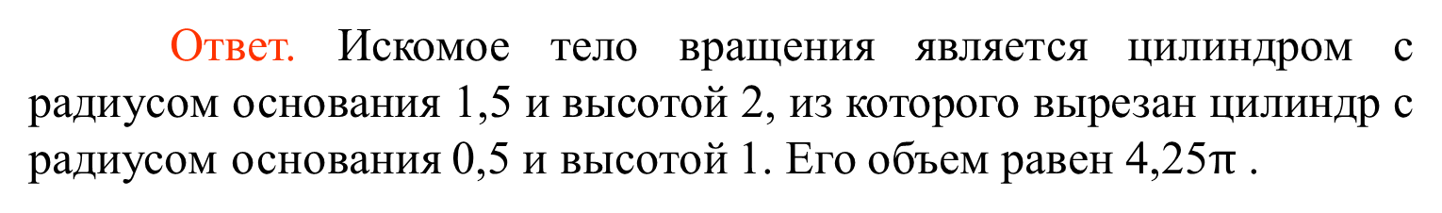
Упражнение 9
Найдите объем тела вращения многоугольника ABCDEFGH, изображенного на рисунке и составленного из пяти единичных квадратов, вокруг прямой c, проходящей через середины сторон AB и EF.
Ответ. Искомое тело вращения является цилиндром с радиусом основания 1,5 и высотой 2, из которого вырезан цилиндр с радиусом основания 0,5 и высотой 1. Его объем равен 4,25$π$ .

Slide 11
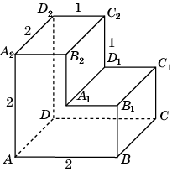
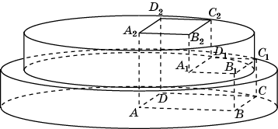
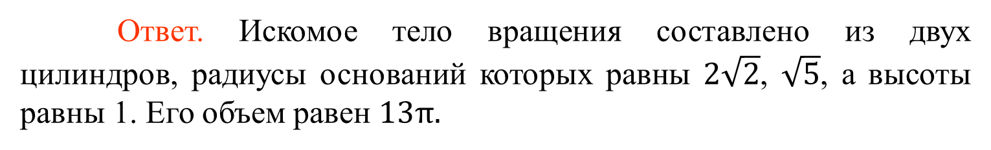
Упражнение 10
Все двугранные углы многогранника, изображенного на рисунке, прямые. Найдите объем тела вращения этого многогранника вокруг прямой AA₂.
Ответ. Искомое тело вращения составлено из двух цилиндров, радиусы оснований которых равны $2\sqrt{2}$, $\sqrt{5}$, а высоты равны 1. Его объем равен $13π.$

